Slide 1
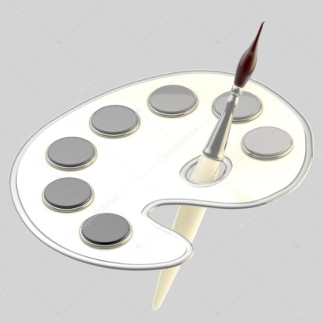
Министерство образования Республики Мордовия
ПОРТФОЛИО
педагога дополнительного образования
МУ ДО «Центр эстетического воспитания детей»
г. о. Саранск
МАРИНИНОЙ НАТАЛЬИ НИКОЛАЕВНЫ

Slide 2
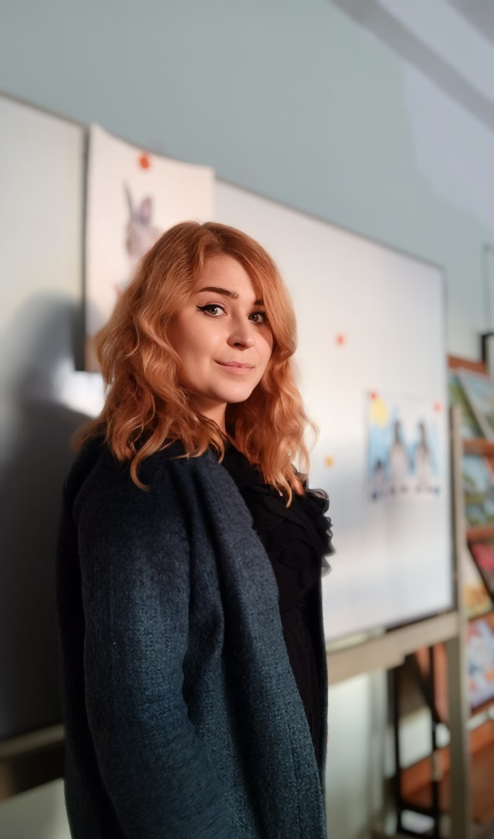
Дата рождения: 30.05.1990г.
Профессиональное образование:
«Мордовский государственный педагогический
институт им. М.Е. Евсевьева», г. Саранск
Бакалавр, по направлению подготовки
050100 Педагогическое образование
Профиль: изобразительное искусство
Дата выдачи: 04.07.2013г.
Среднее профессиональное образование:
ГОУ СПО «Ичалковский педагогический
колледж им. С.М. Кирова»
Специальность: «Изобразительное искусство и черчение»
Дата выдачи: 26.06.2010г.
Стаж педагогической работы (по специальности): 14 лет
Общий трудовой стаж: 14 лет

Slide 3
Характеристика - представление

Slide 4
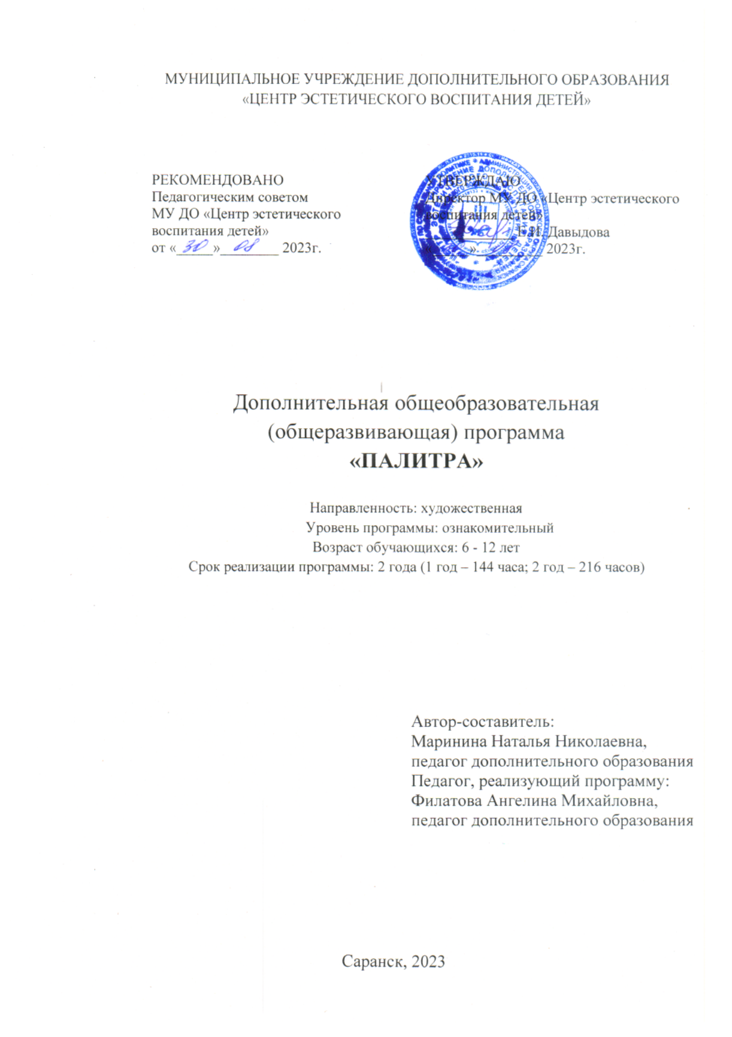
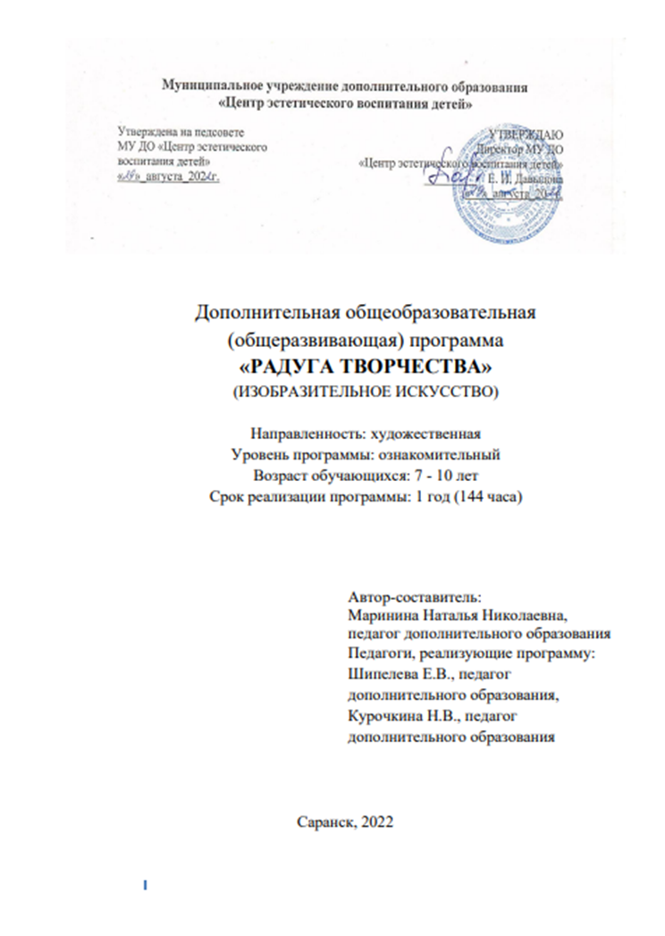
Реализация образовательных программ

Slide 5
2. Результаты участия в инновационной (экспериментальной) деятельности

Slide 6
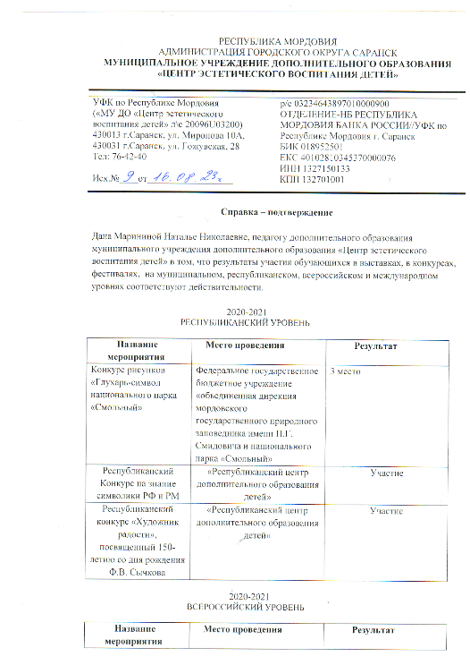
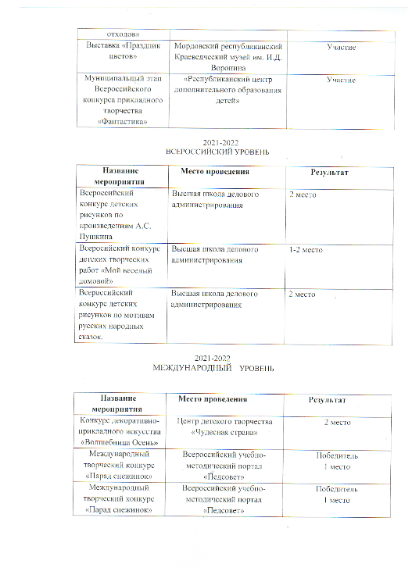
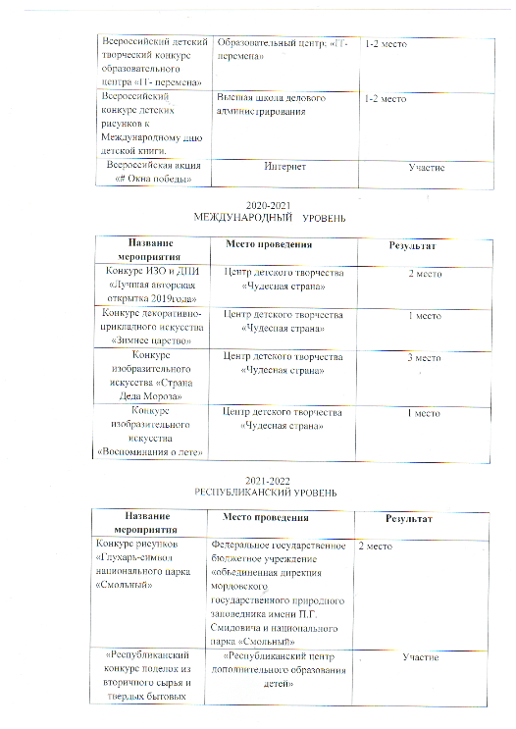
Участие детей в конкурсах, выставках, акциях, фестивалях

Slide 7
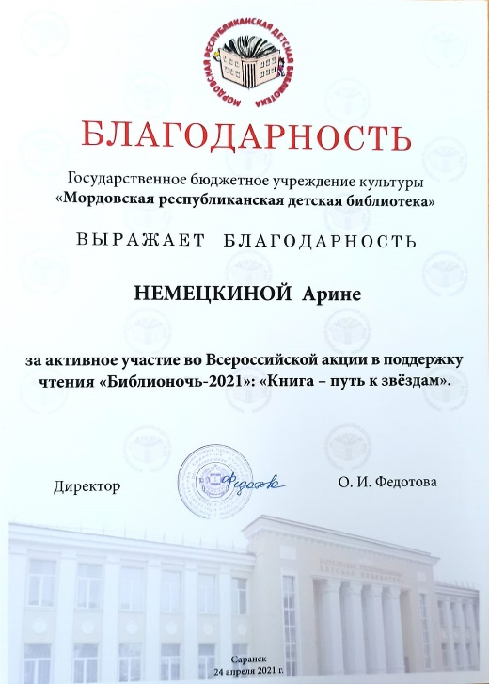
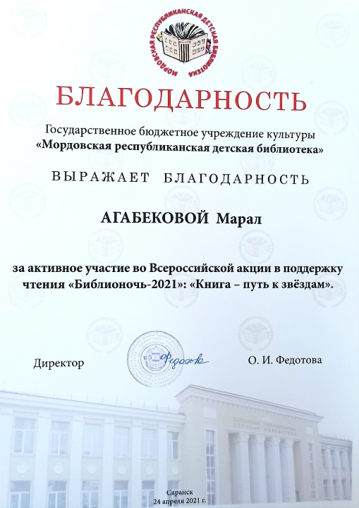
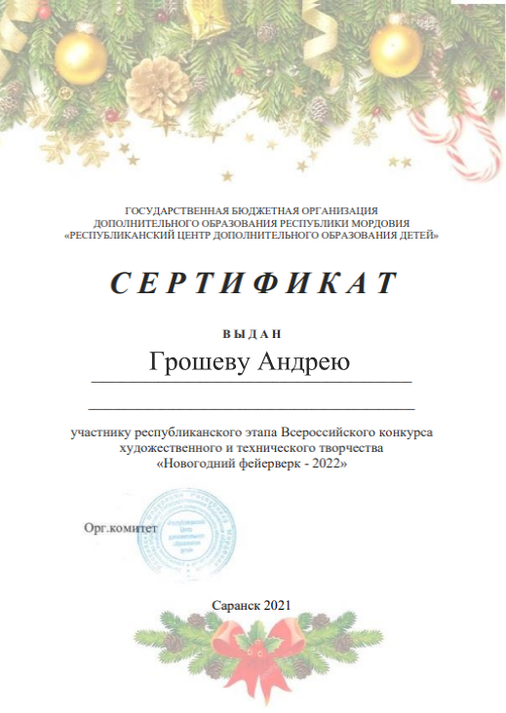
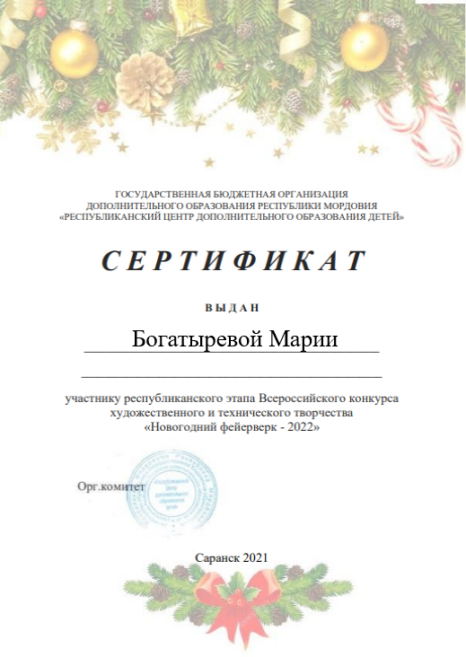

Slide 8
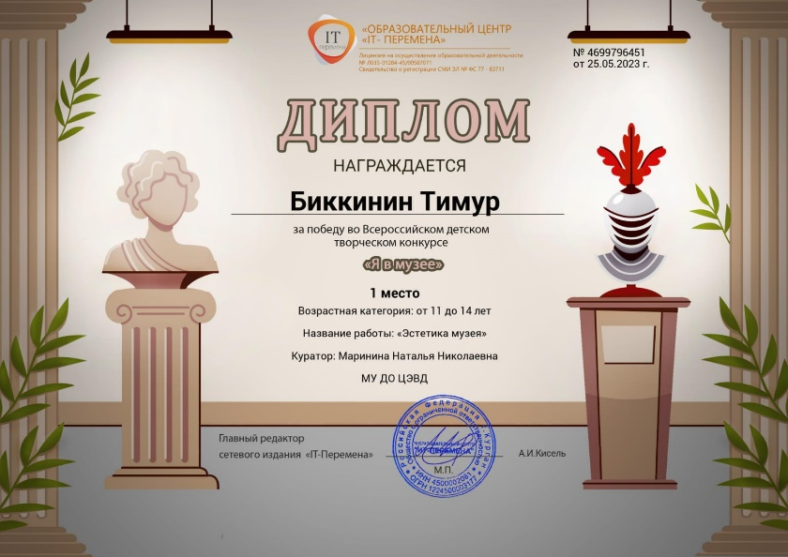
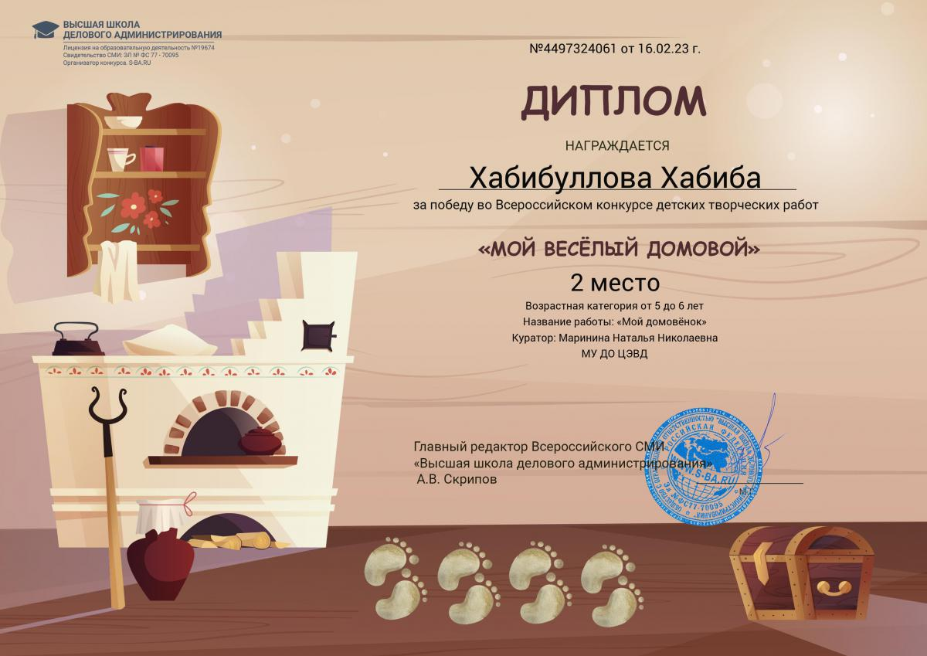
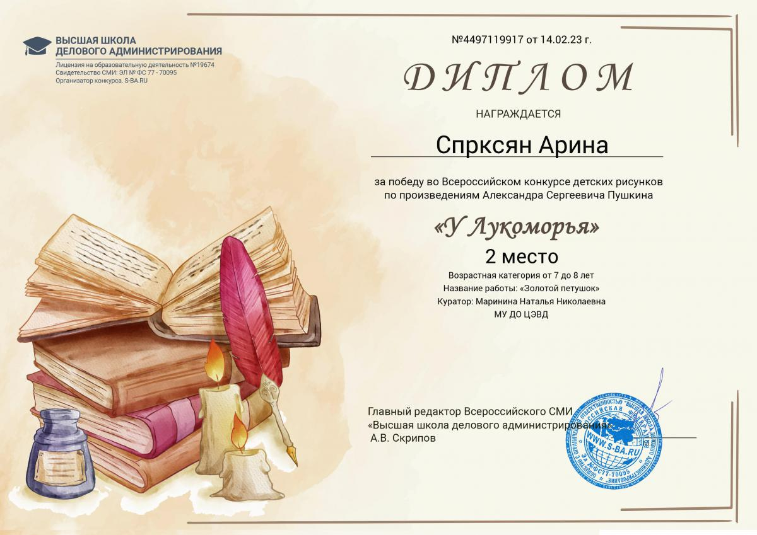

Slide 9
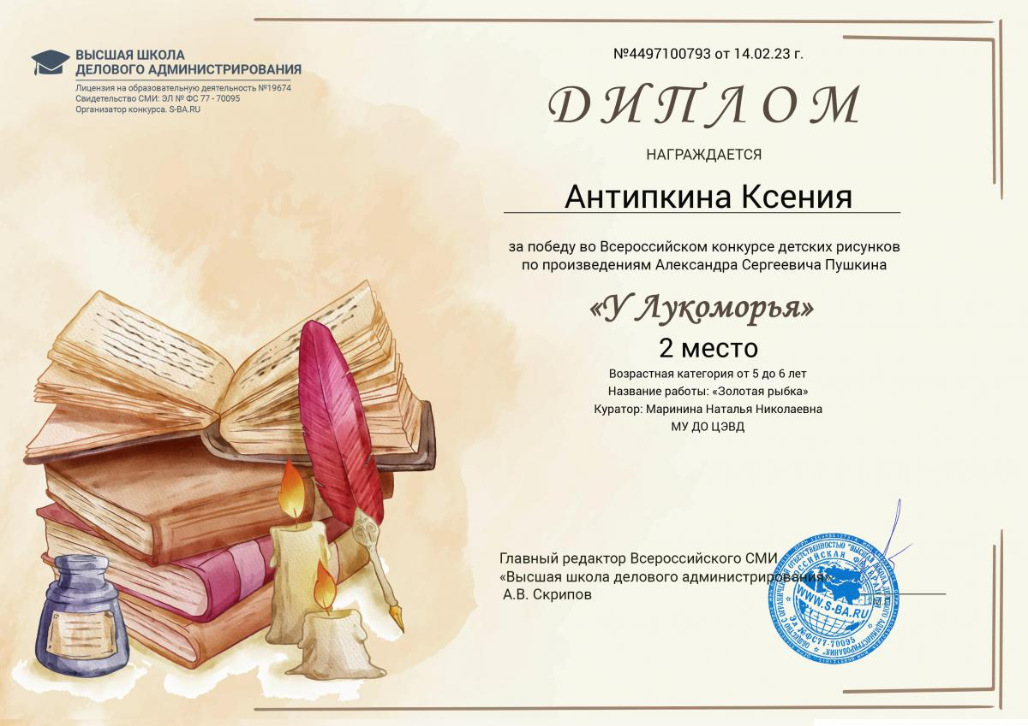
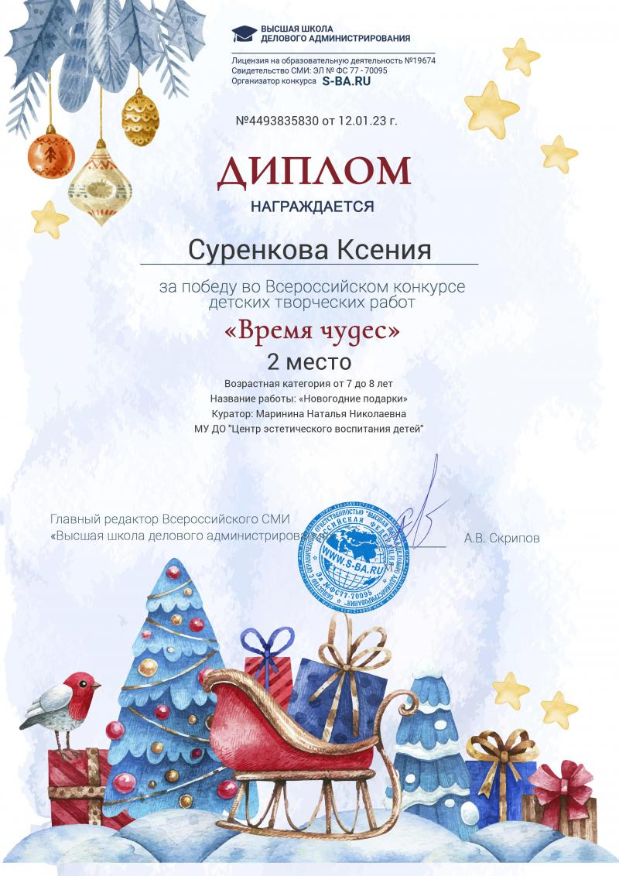
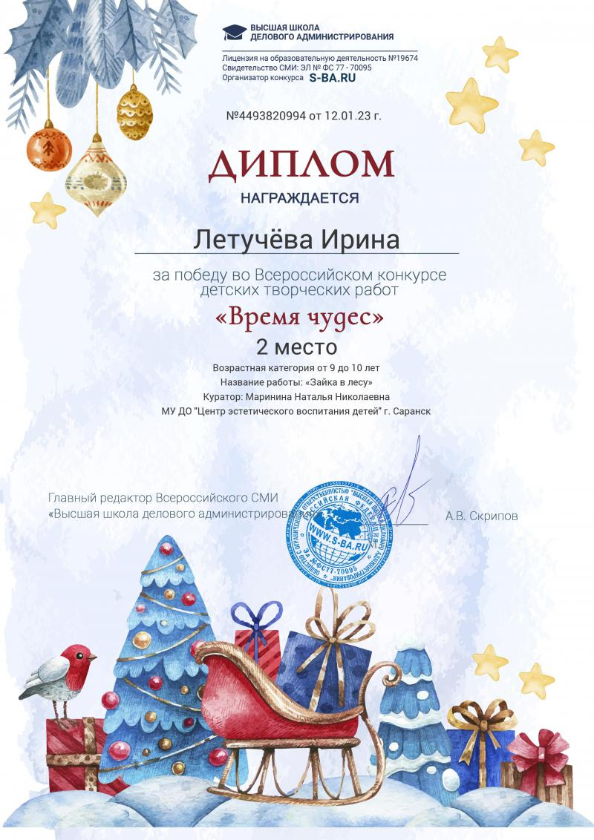
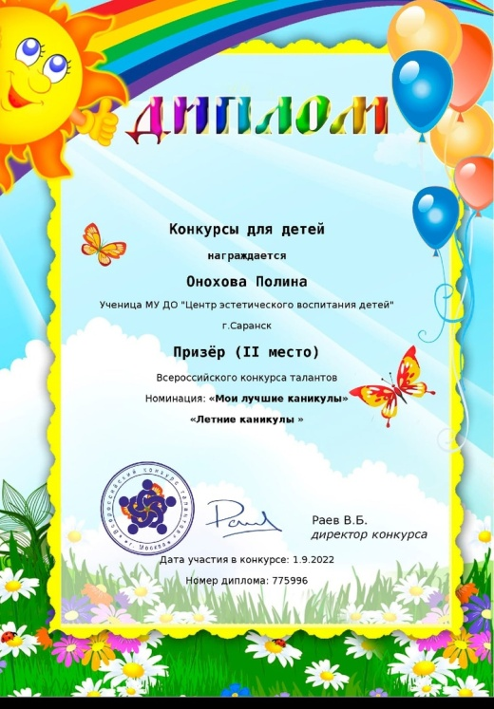

Slide 10
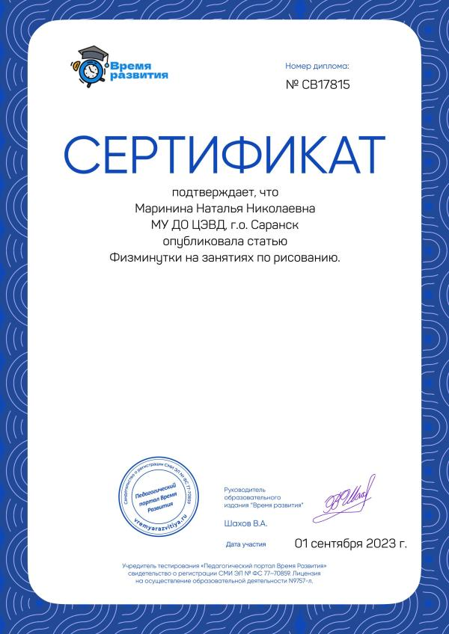
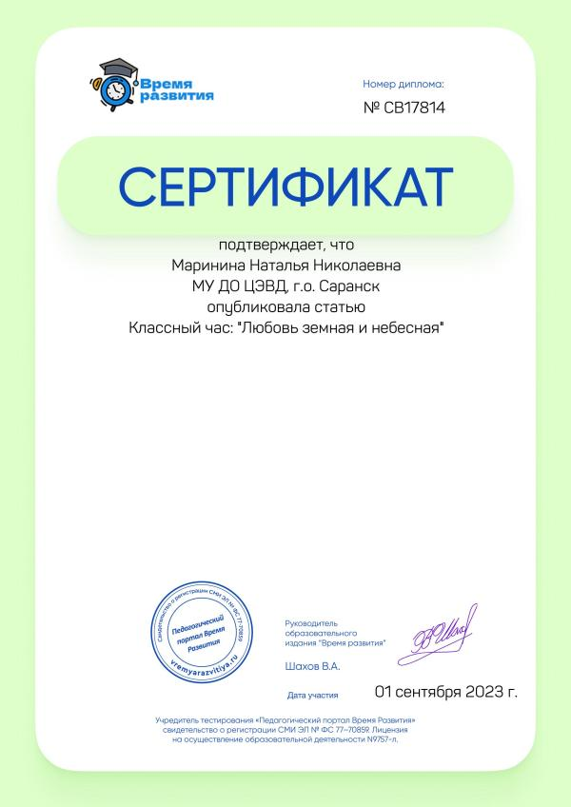
Наличие публикаций

Slide 12
Наличие авторских программ, методических пособий

Slide 13
6. Выступления на заседаниях методических советов, семинарах, форумах

Slide 14
Проведение мастер-классов, открытых мероприятий

Slide 15
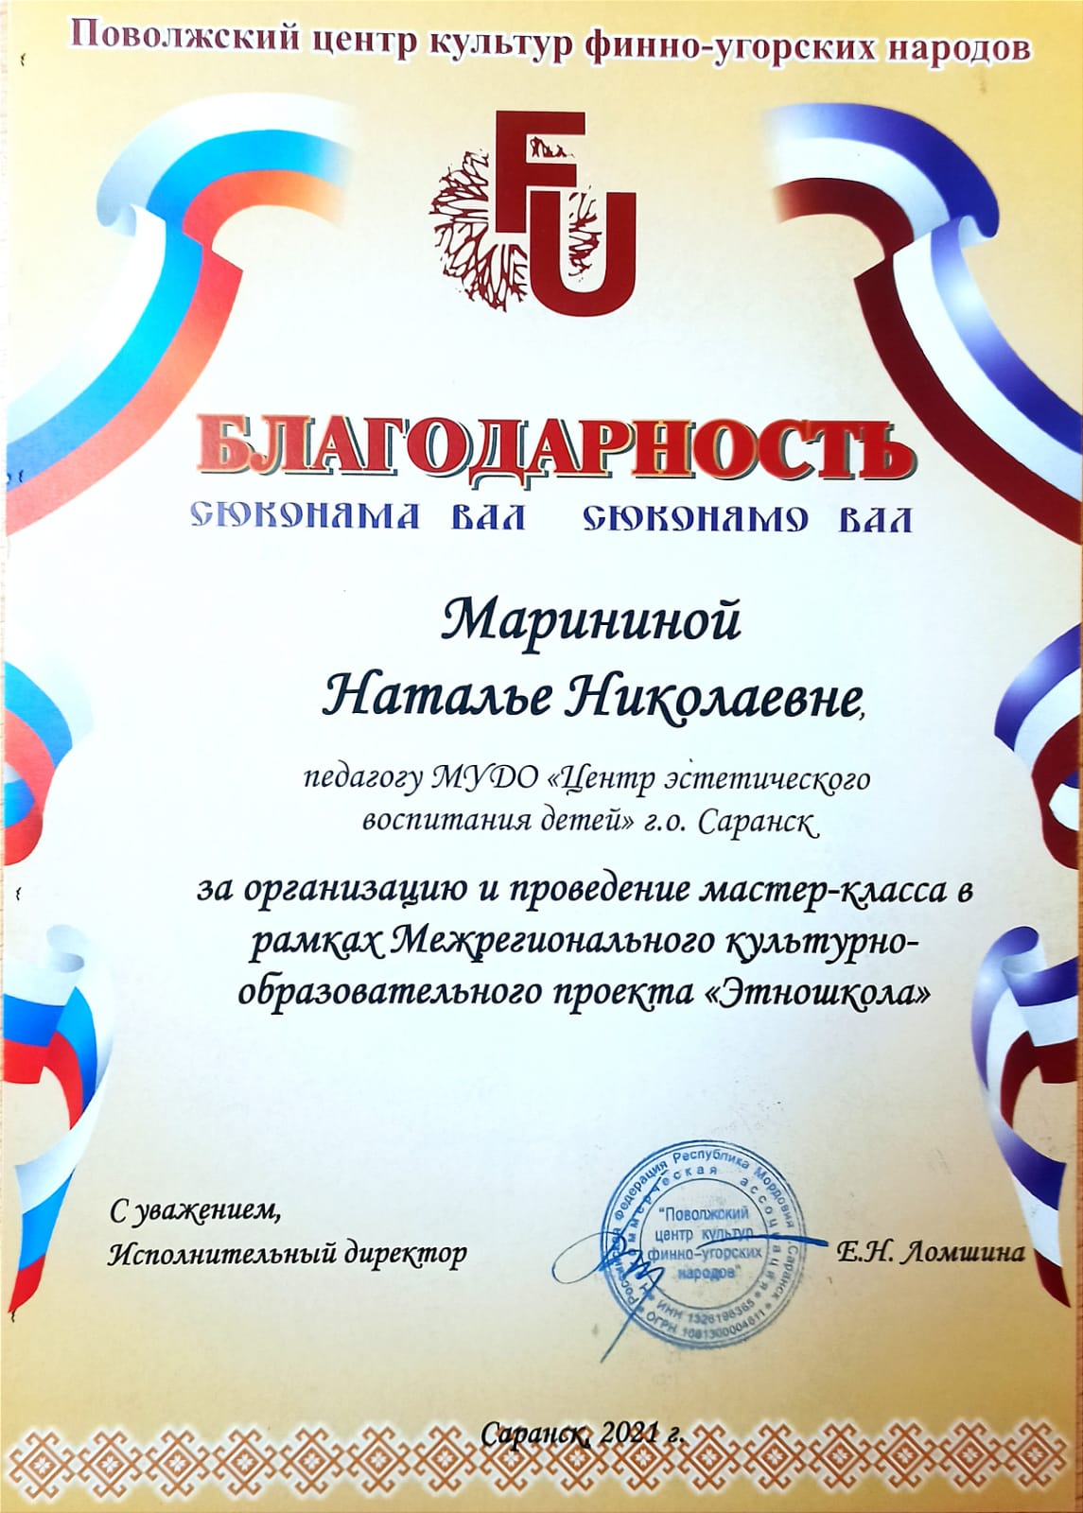
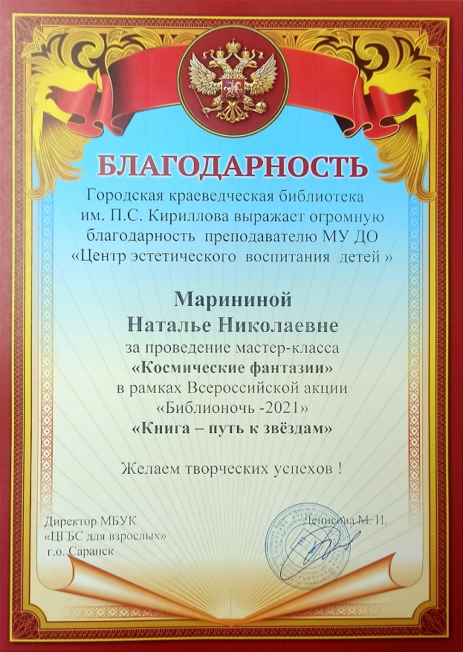
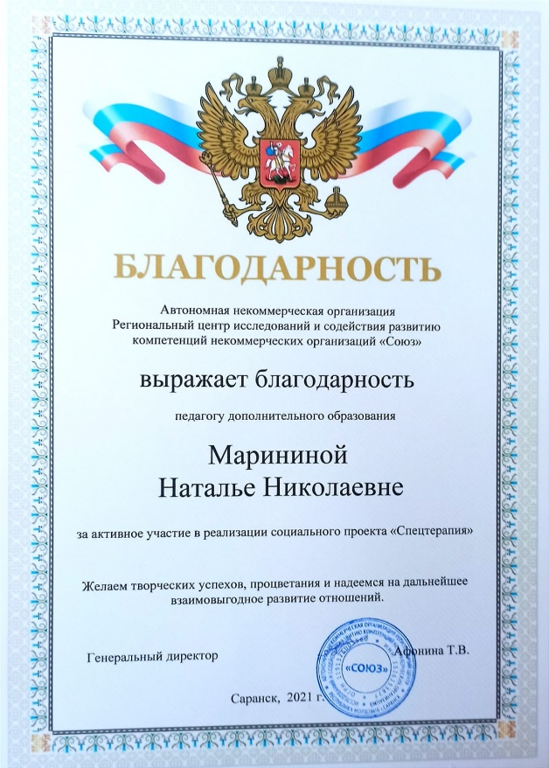
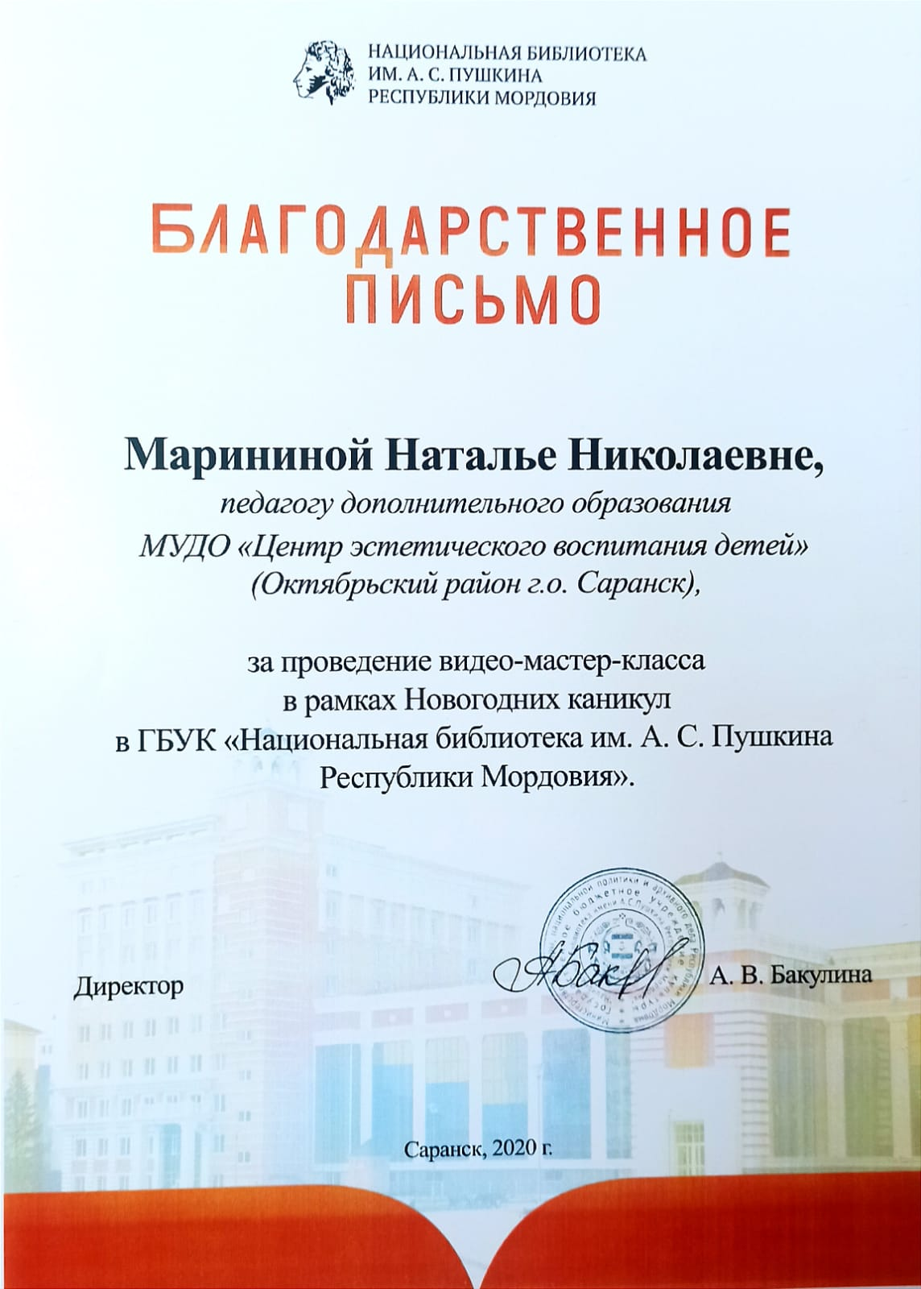
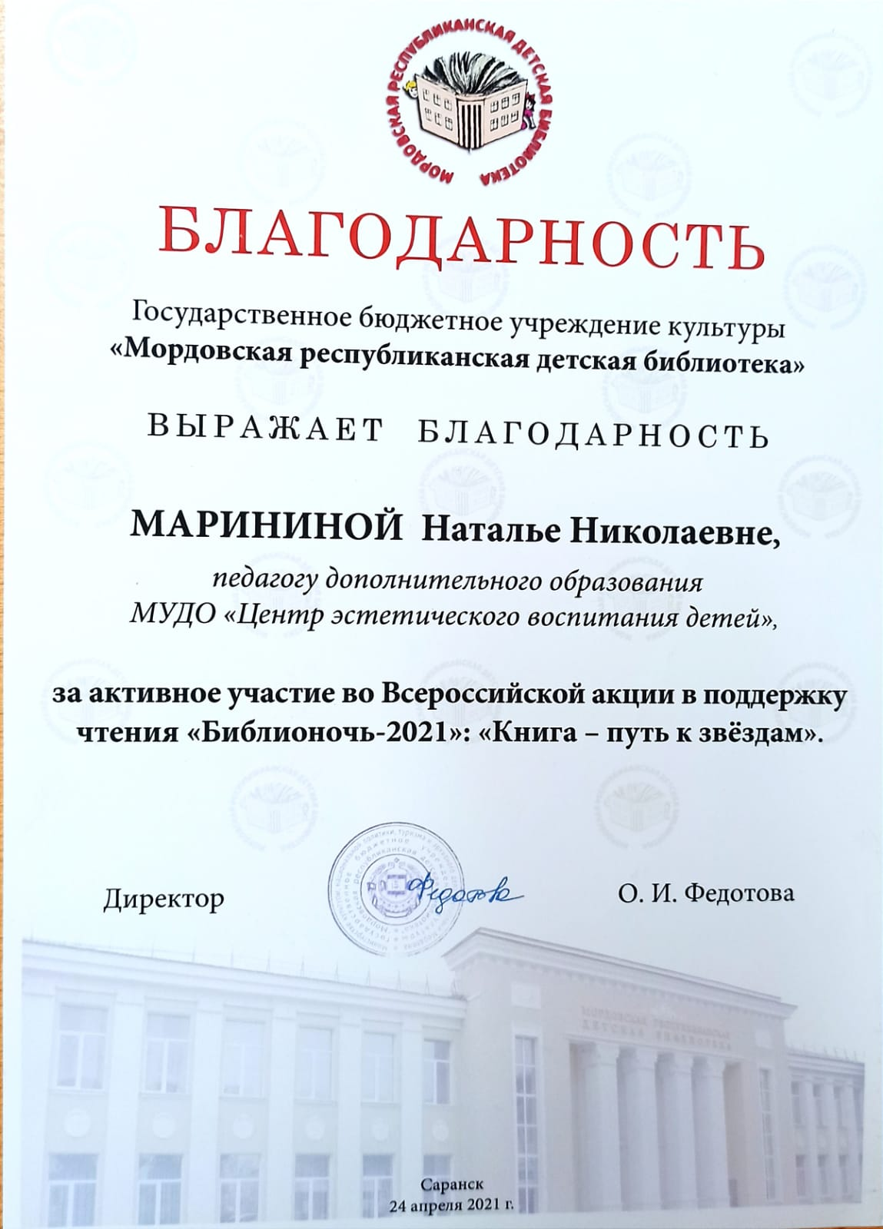

Slide 16
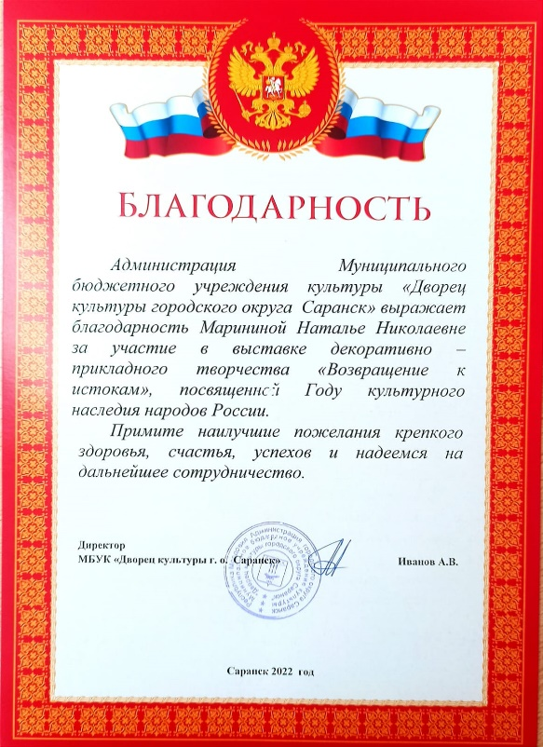
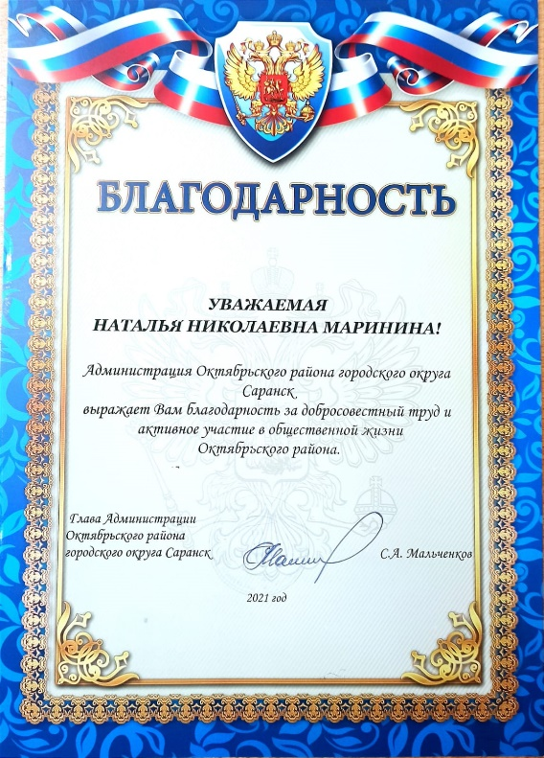
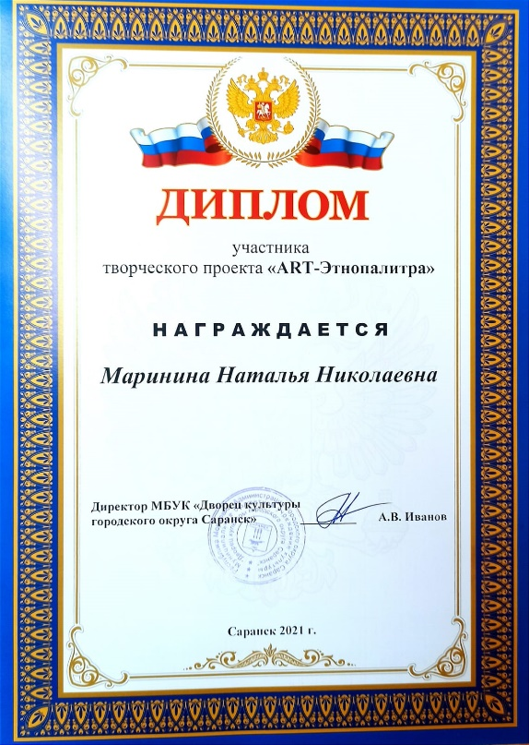
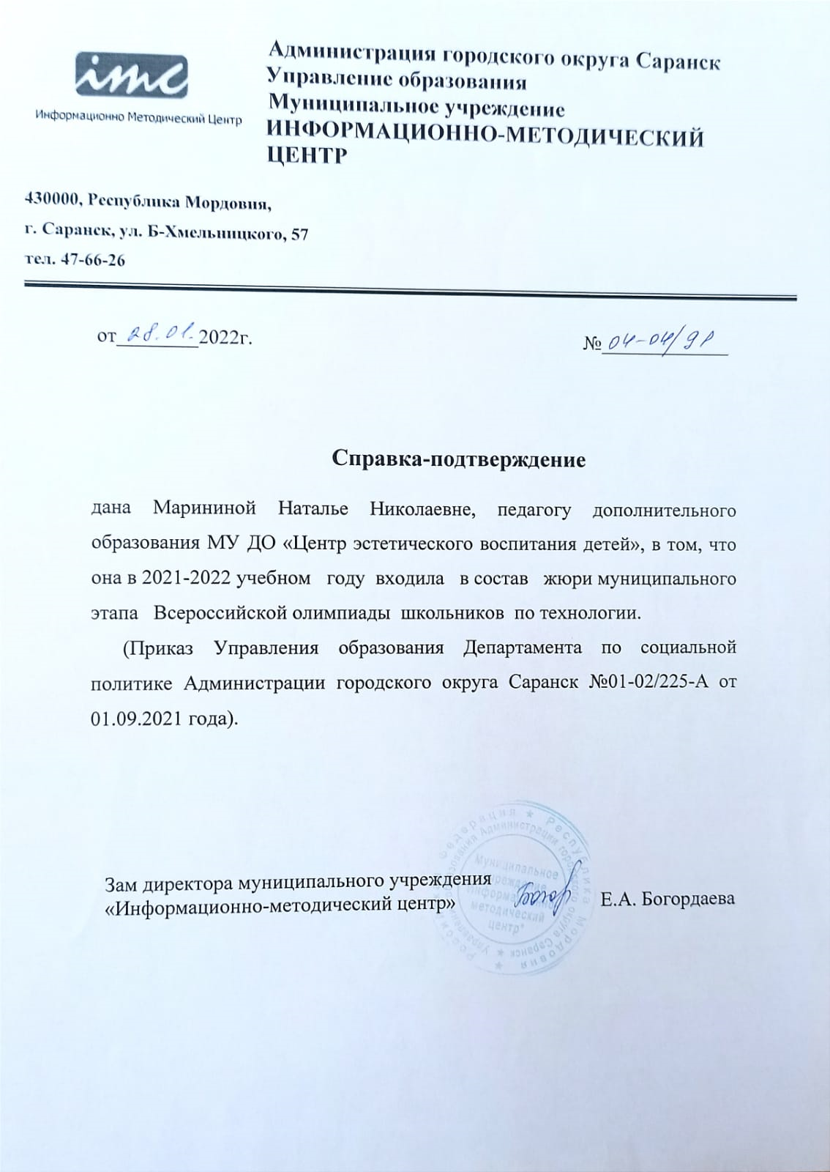
Общественно-педагогическая активность педагога

Slide 17
Позитивные результаты работы с детьми

Slide 18
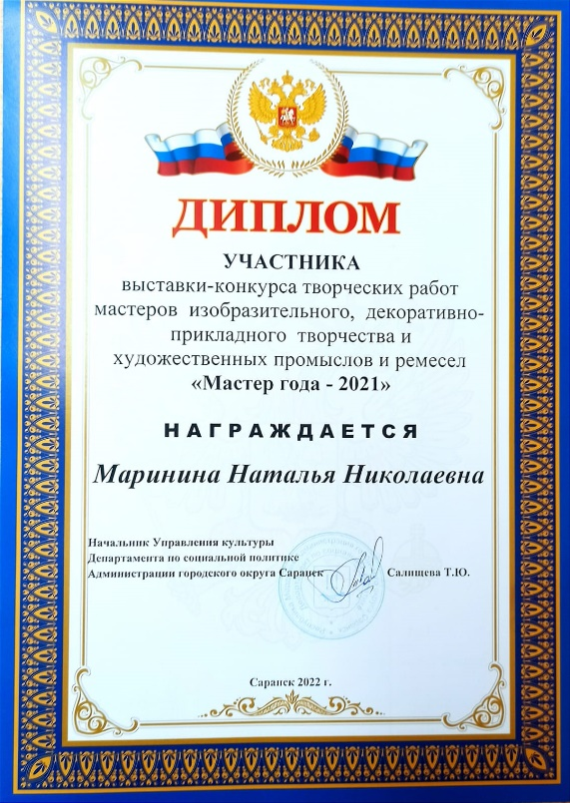
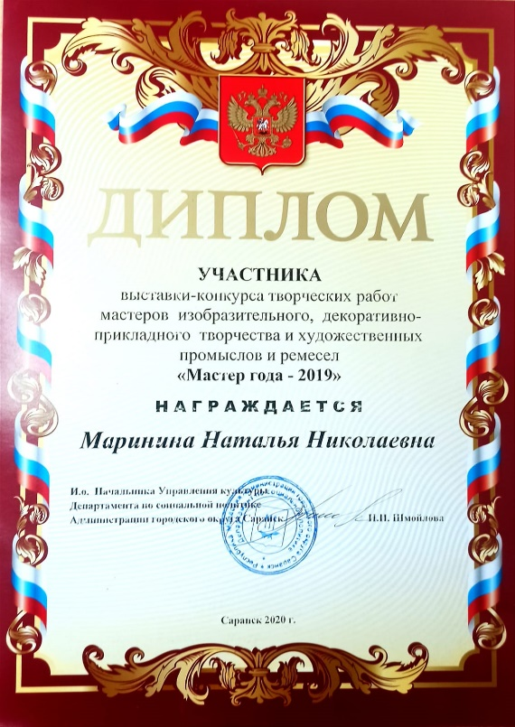
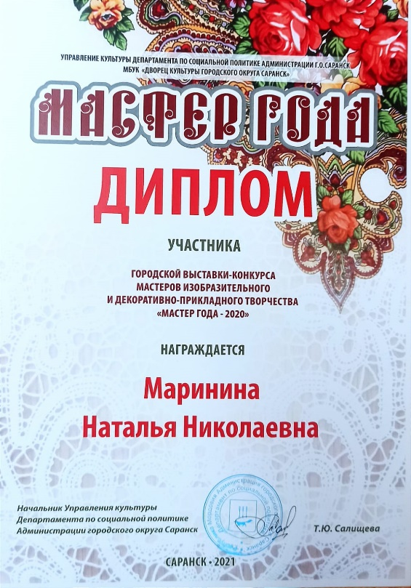
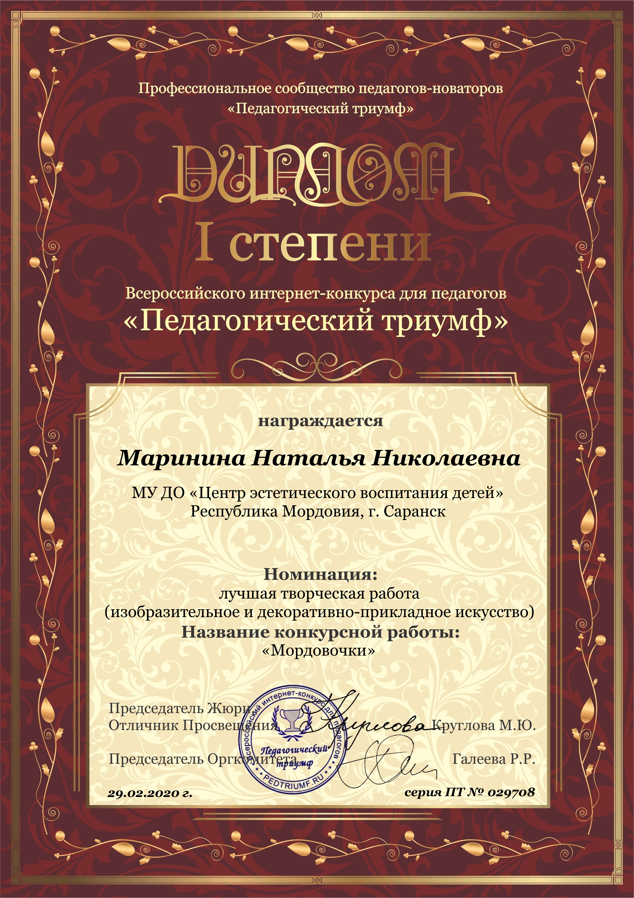
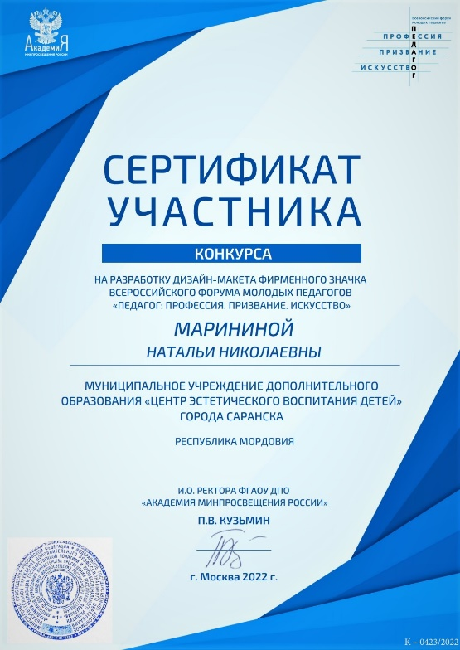
Участие педагога в профессиональных конкурсах

Slide 19
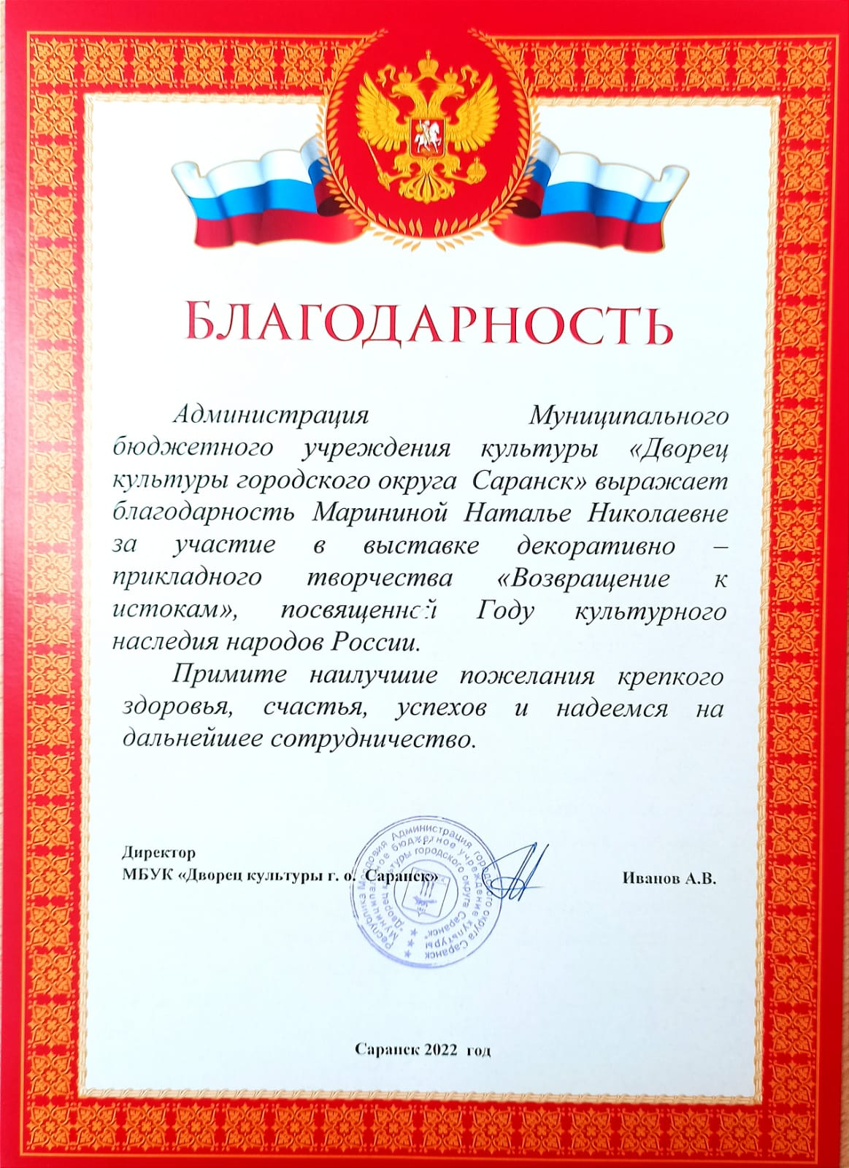
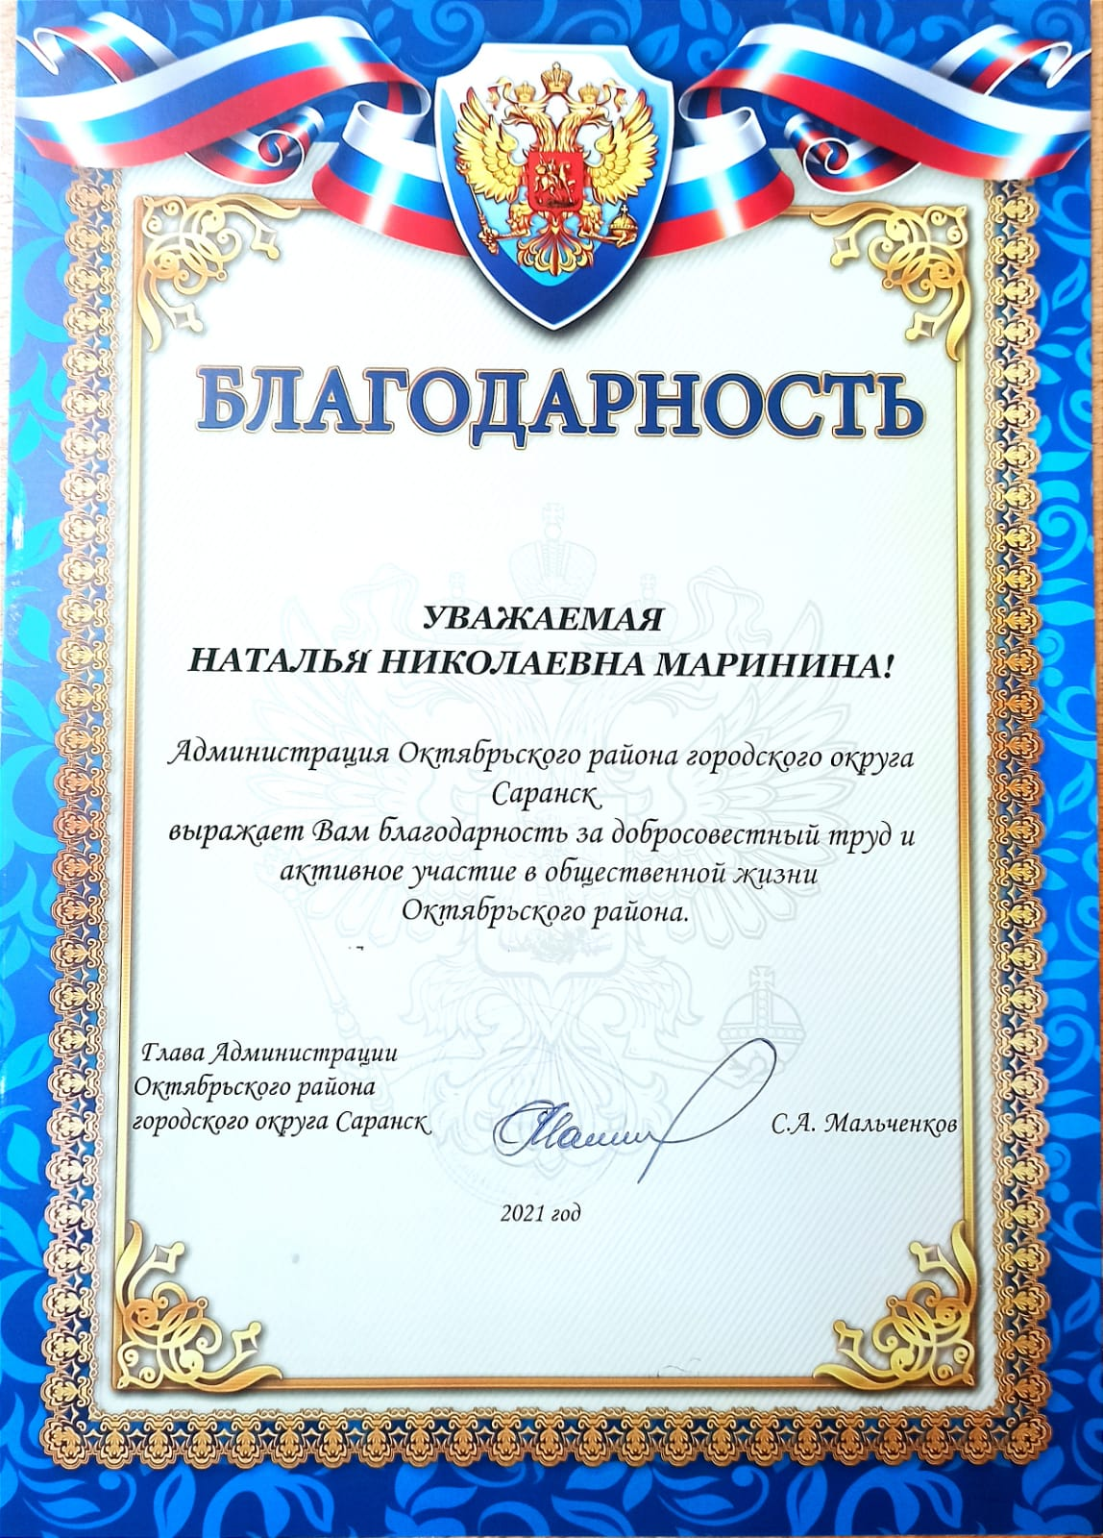
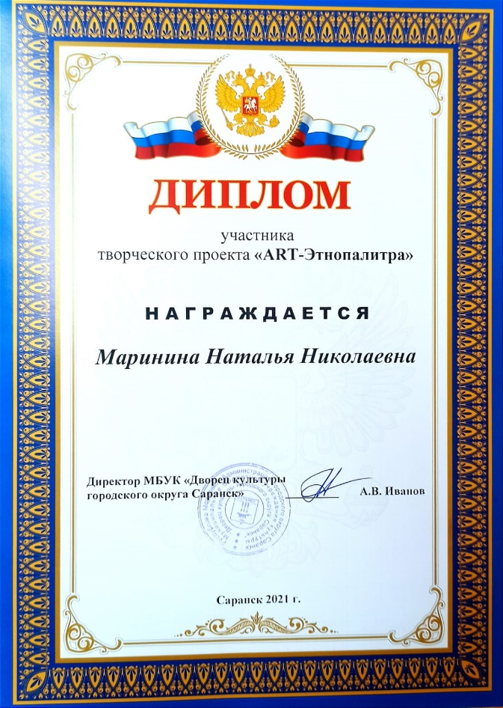
Награды и поощрения

Slide 20
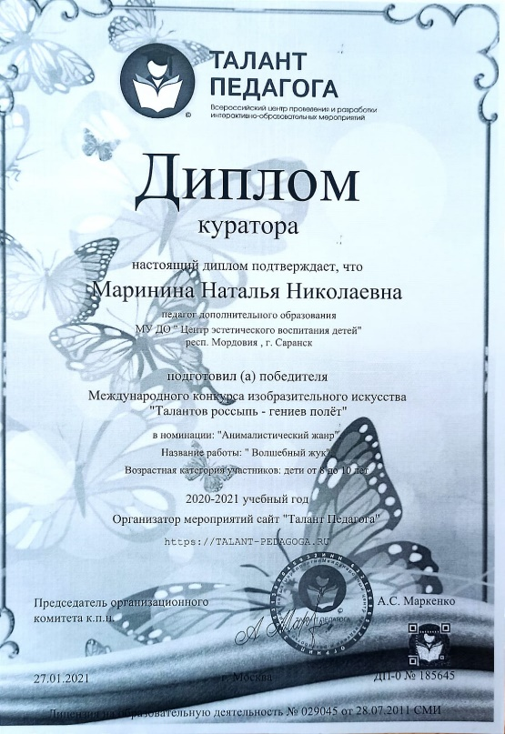
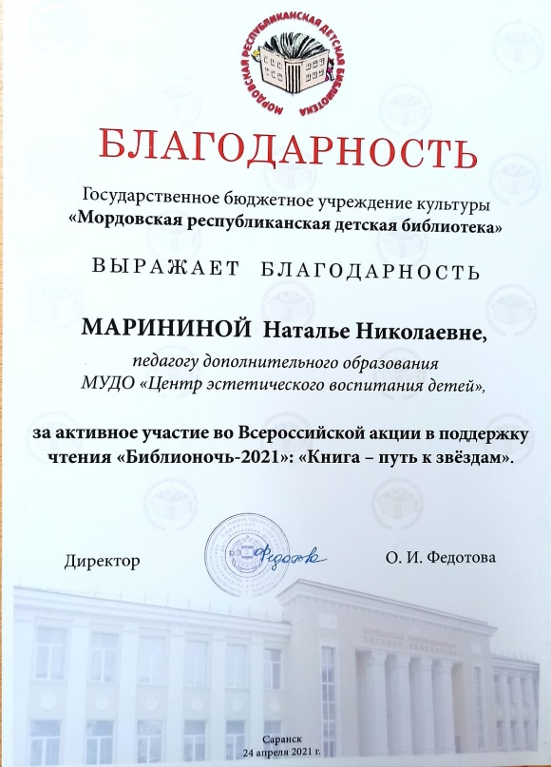
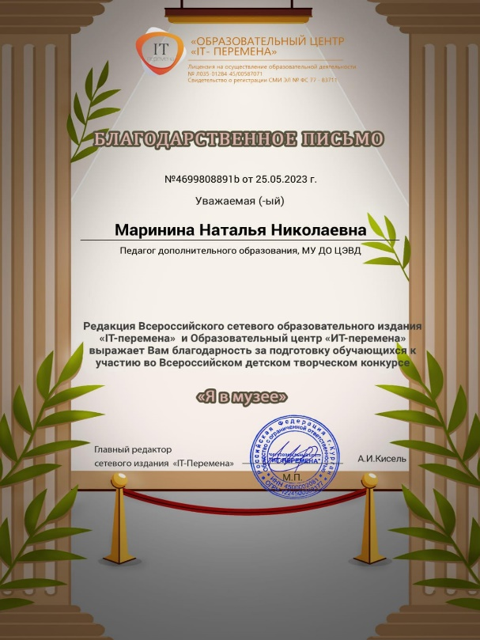

Slide 21
Приложение

Slide 22
Проведение мастер-классов

